Slide 1
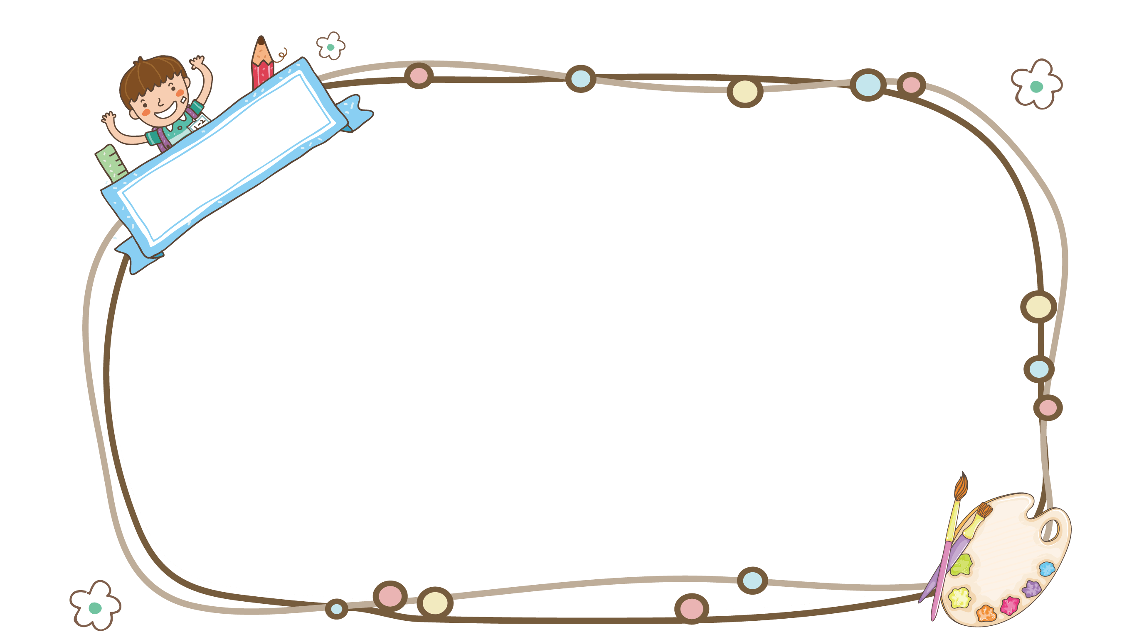
Bài 3
Phòng tránh ngộ độc khi ở nhà (Tiết 1)

Slide 2
KHỞI ĐỘNG

Slide 3
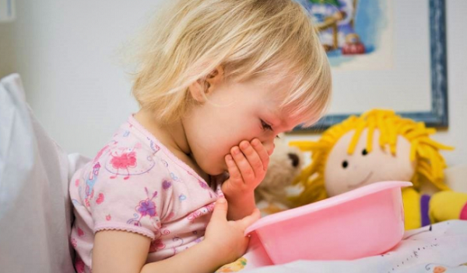
Em đã từng thấy ai bị ngộ độc chưa? Vì sao họ bị ngộ độc?

Slide 4
KHÁM PHÁ

Slide 5
1. Một số lí do gây ngộ độc qua đường ăn uống
Em hãy nói thức ăn, đồ uống có thể gây ngộ độc qua đường ăn uống trong các hình?

Slide 6
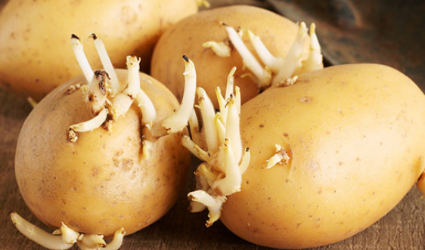
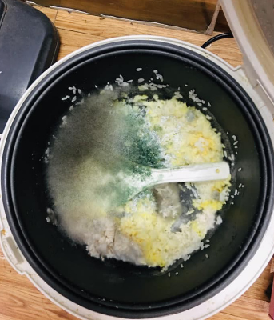
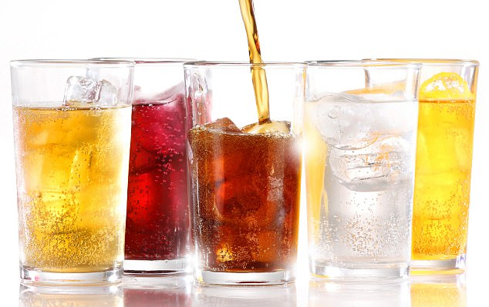
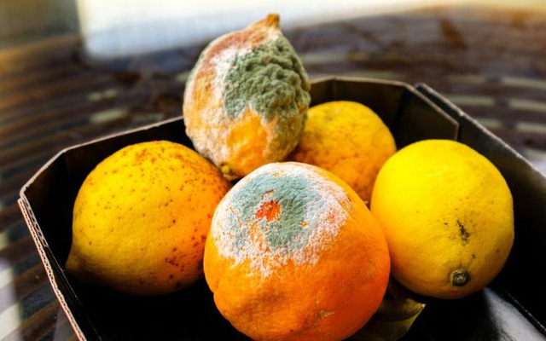
Kể tên một số thức ăn, đồ uống và đồ dùng có thể gây ngộc độc qua đường ăn uống có trong nhà em?
Dụng cụ làm bếp bẩn…
Nước uống có ga để qua đêm
Để chất tẩy rửa không đúng vị trí
Thức ăn không bảo quản kĩ

Slide 7
Kết luận:
Một số lý do gây ngộ độc qua đường ăn uống: Ăn phải thức ăn ôi thiu; bảo quản không đúng cách; thức ăn, đồ uống quá hạn sử dụng; uống thuốc không đúng chỉ dẫn; nước uống có ga để qua đêm; dụng cụ làm bếp bẩn; ...

Slide 8
LUYỆN TẬP

Slide 9
Đóng vai bác sĩ nói các nguyên nhân gây ngộ độc
- Bạn nhỏ: Thưa bác sĩ, vì sao chúng ta lại bị ngộ độc ạ?
- Bác sĩ: Chúng ta có thể bị ngộ độc thực phẩm do thức ăn bị biến chất, ôi thiu: Ví dụ: dầu, mỡ dùng đi dùng lại nhiều lần.

Slide 10
CỦNG CỐ VÀ DẶN DÒ

